Slide 1



张飞扫描工具功能拓展及
文本diff工具开发进展分享 绳 童
2021.9.23

Slide 2
项目背景及产出需求
参数化解压软件包功能实现
目录
过滤富媒体功能实现
文本相似度算法调研
文本diff工具开发

Slide 3
一、项目背景及产出需求
一个典型的开源软件项目通常会使用数百个第三方依赖。引入第三方软件的过程中，许可证和元数据并不总是很容易找到并且不规范化。张飞扫描工具是一款license源码扫描工具，帮助用户识别源码中所包含的license信息，其扫描结果包含： license是否符合SPDX标准、license官网链接、license类型、license在源码的起止信息等。
支持以参数化的形式扫描压缩文件，目前扫描压缩文件需要使用extractcode组件先解压，然后再扫描。需要达成以参数--extractcode直接扫描压缩文件的能力。
过滤富媒体文件（如音频、视频、图片、二进制文件）。大多数扫描情况下，富媒体文件不包含license信息，影响license扫描效率，能够在扫描时自动过滤富媒体文件，提升扫描效率。
判断相应的license是否符合OSI(Open Source Initiative)和FSF(Free Software Foundation)标准。

Slide 4
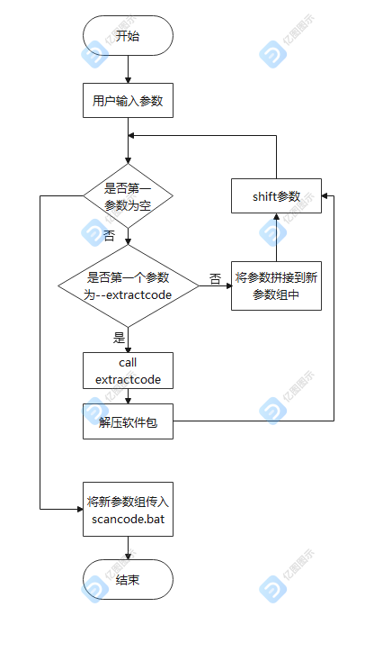
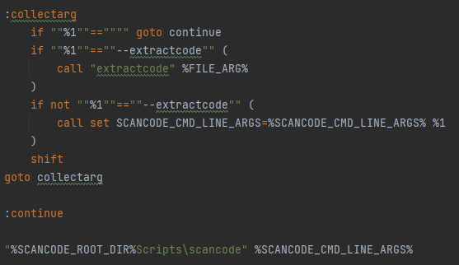
二、参数化解压软件包功能实现

Slide 5
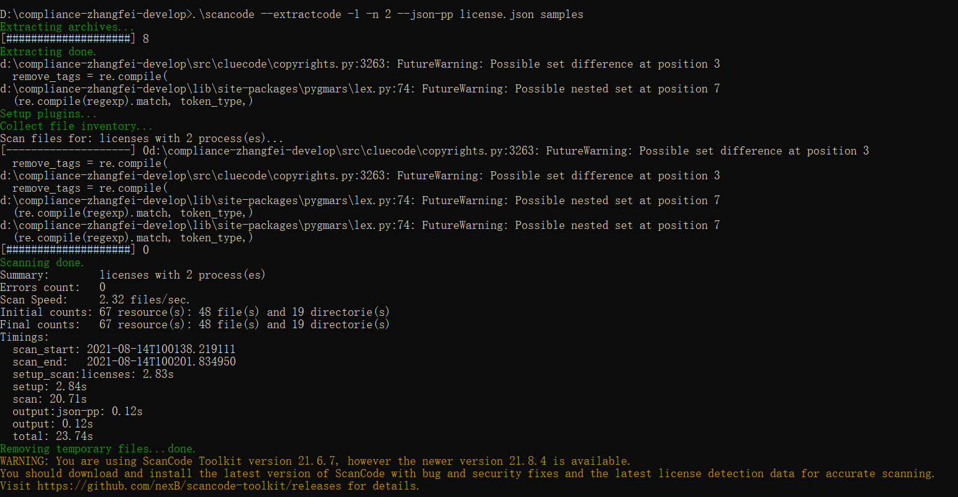
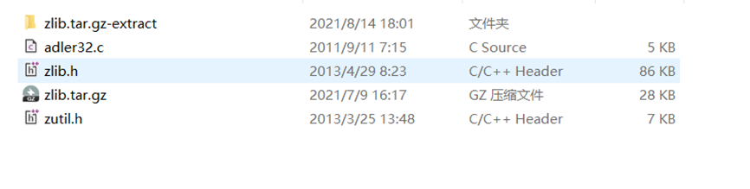
二、--extractcode使用方法及成果展示
参数化解压命令
解压软件包中的压缩文件

Slide 6
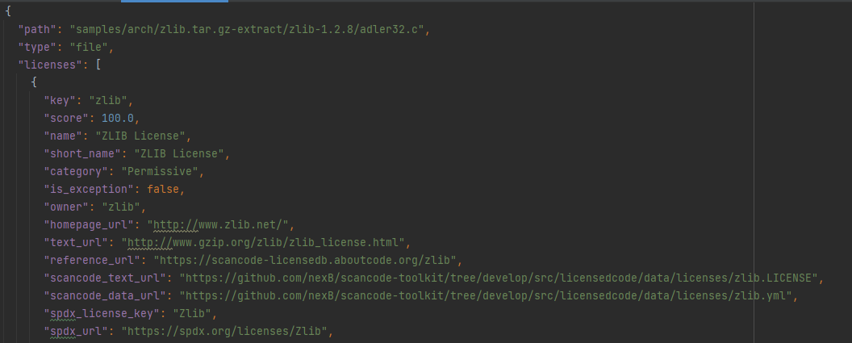
二、--extractcode使用方法及成果展示

Slide 7
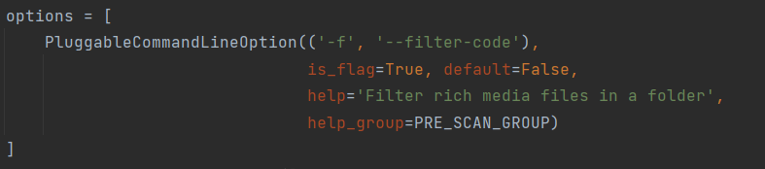
三、富媒体文件过滤功能实现
使用方法：注册新的参数“-f”“—filter-code”用来在扫描前过滤富媒体文件
Eg：.\scancode -f -l --json-pp test.json samples

Slide 8
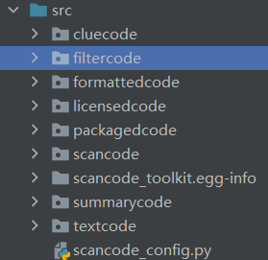

三、富媒体文件过滤功能实现
新增模块：如下图，新增filtercode模块，包含插件注册部分（plugin_filter_code.py）,核心功能函数部分（filter_code.py）,并在setup.py中注册安装。

Slide 9
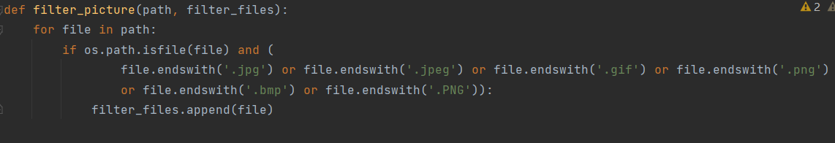
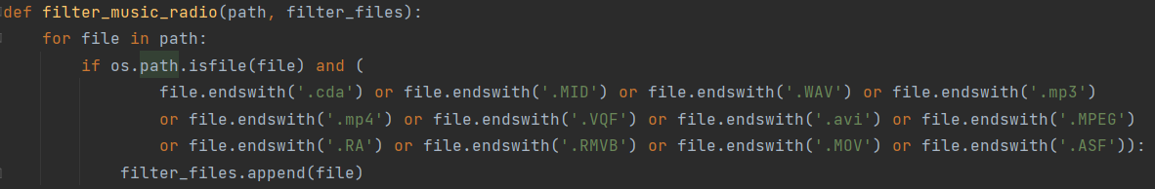
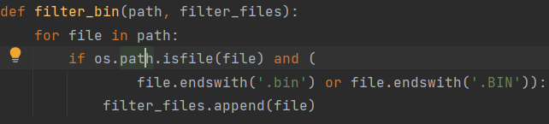
三、可过滤富媒体文件类型
图片文件过滤：
音视频文件过滤：
二进制文件过滤：

Slide 10
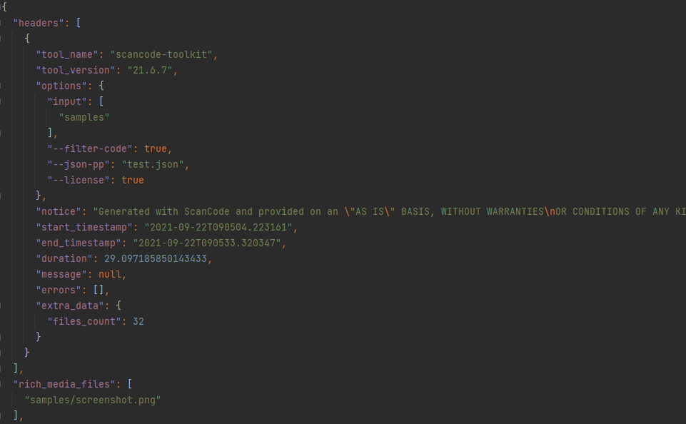
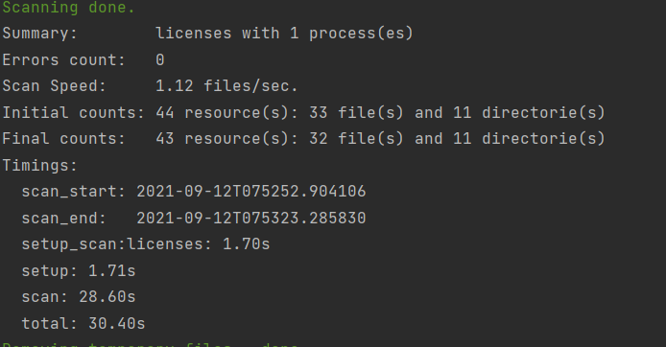
三、富媒体文件过滤功能输出展示
在运行命令后，先进行-f富媒体过滤操作，由图中可见，扫描资源已经去掉文件中.png的文件，并在最后的输出文件中将去掉的文件展示出来，让用户可以清晰的看到有哪些文件是没有被扫描的。提高license扫描效率。
此次扫描进行了富媒体文件过滤功能
在输出结果中展示了哪些文件没有被扫描

Slide 11
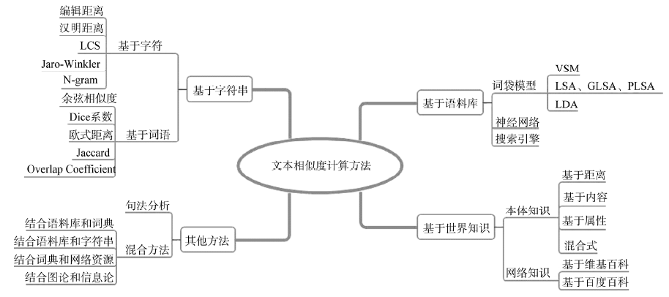
四、文本相似度算法的调研

Slide 12
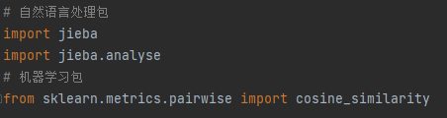
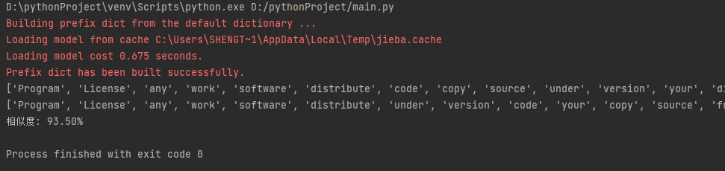
五、license diff工具开发进展
去除停用词→提取关键词→词取并集→onehot编码→余弦相似度计算→输出结果

Slide 13
五、license diff工具开发思路
目前已经实现了两个文本之间余弦相似度的判断，并按百分比输出相似度。
可以先将license分段，随后逐段进行余弦相似度对比，如果某两段相似度不为100%，即为段落存在差异，便显示出来。

Slide 14

谢 谢

